Slide 1
Robson App Calculadora que permite categorizar as gestantes de acordo com a classificação de Robson
XV Seminário da Análise da Qualidade e Informação do SINASC
Gerência do SINASC / Secretaria Municipal de São Paulo
by Leonardo Torres Branco

Slide 2
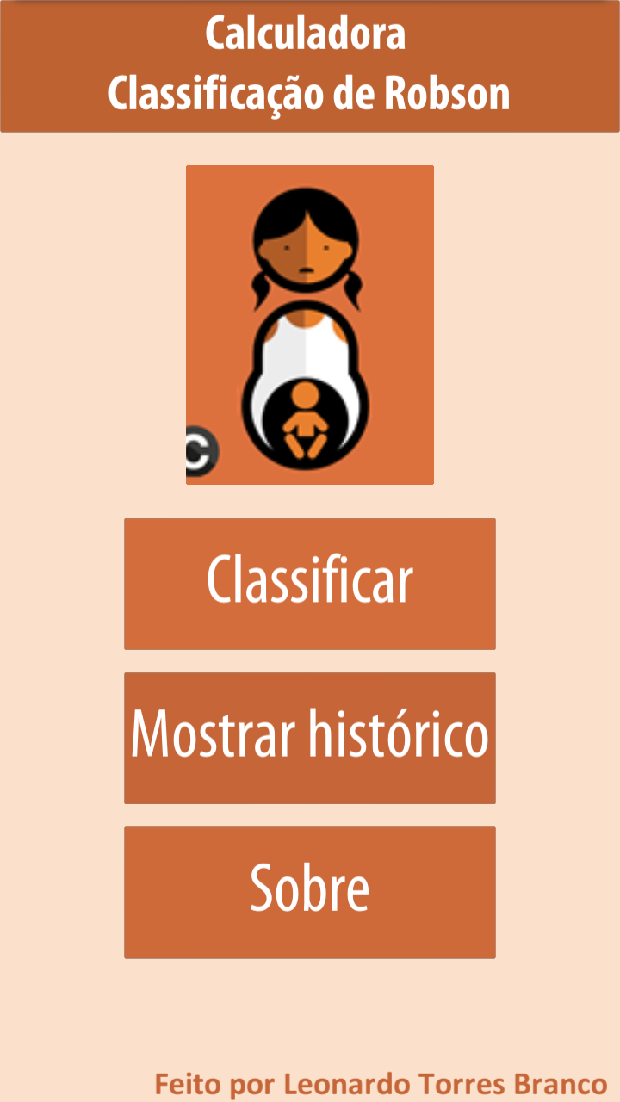

Slide 3
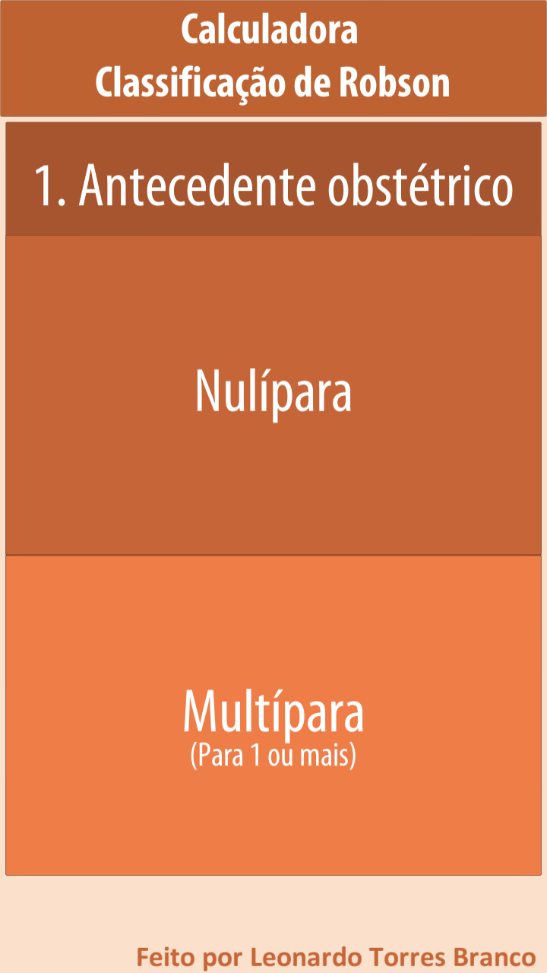

Slide 4
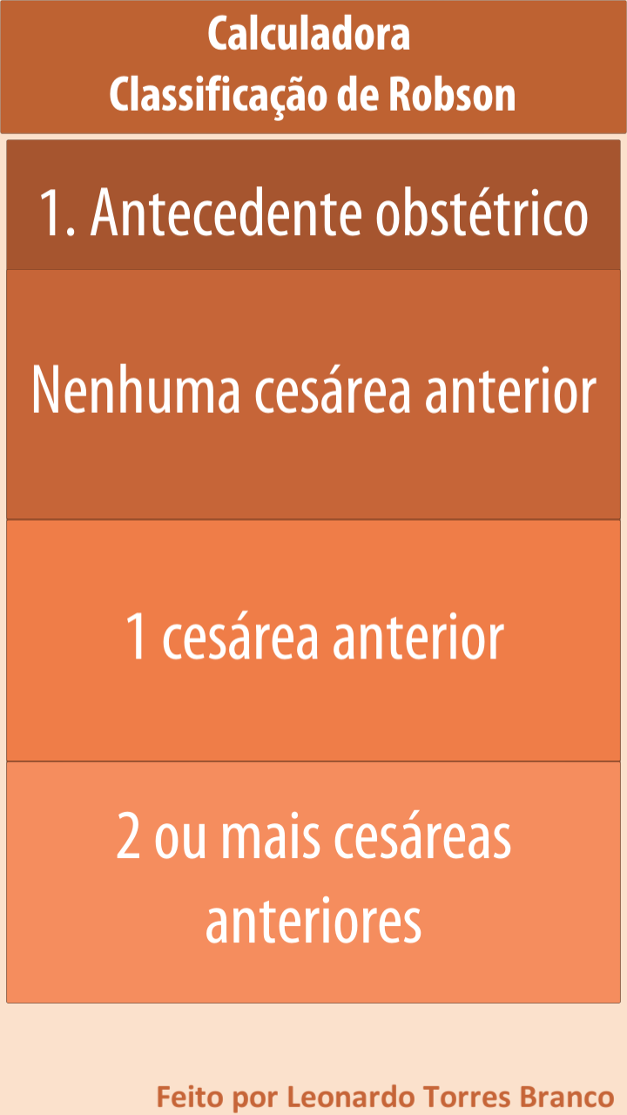

Slide 5
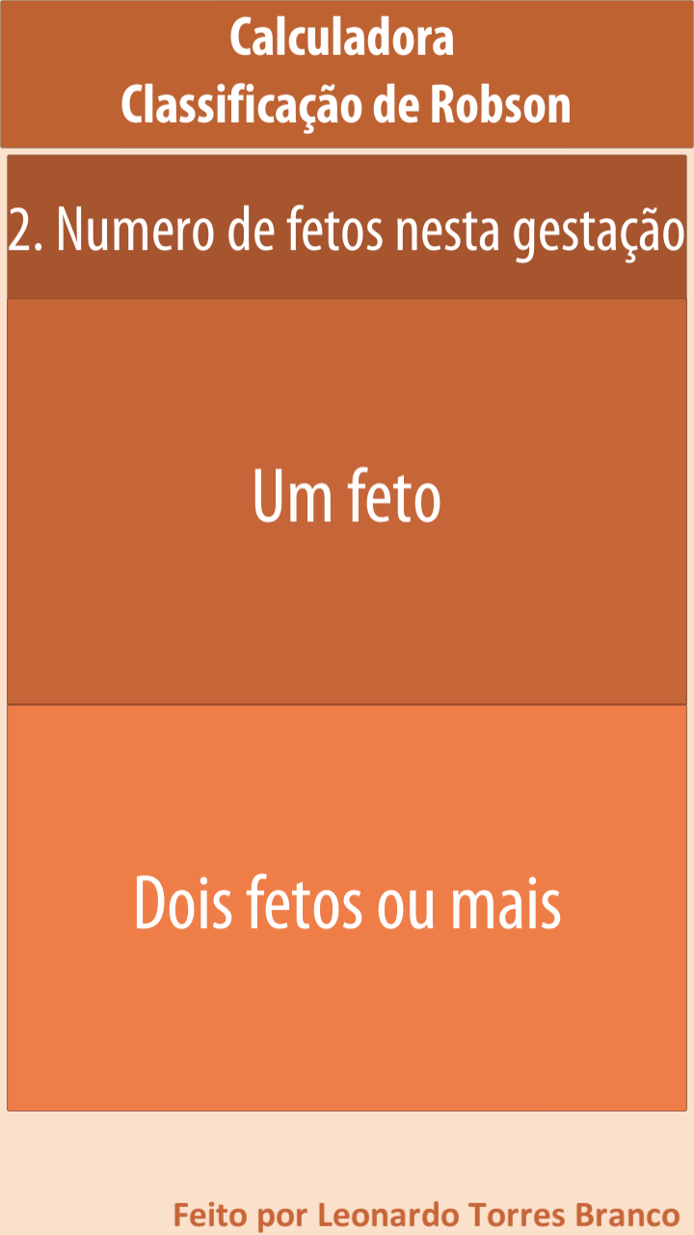

Slide 6
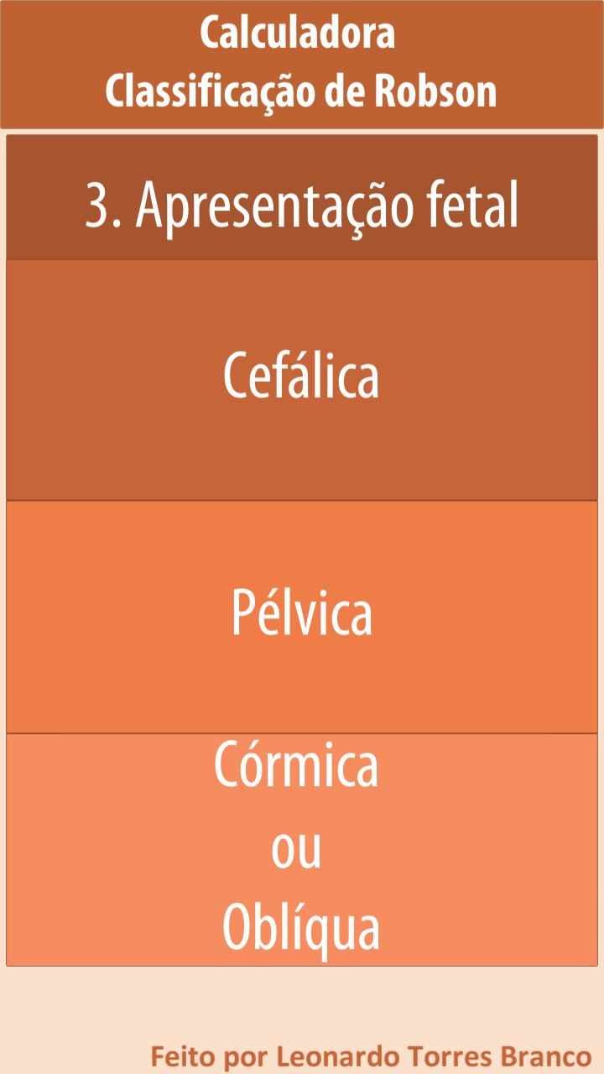

Slide 7
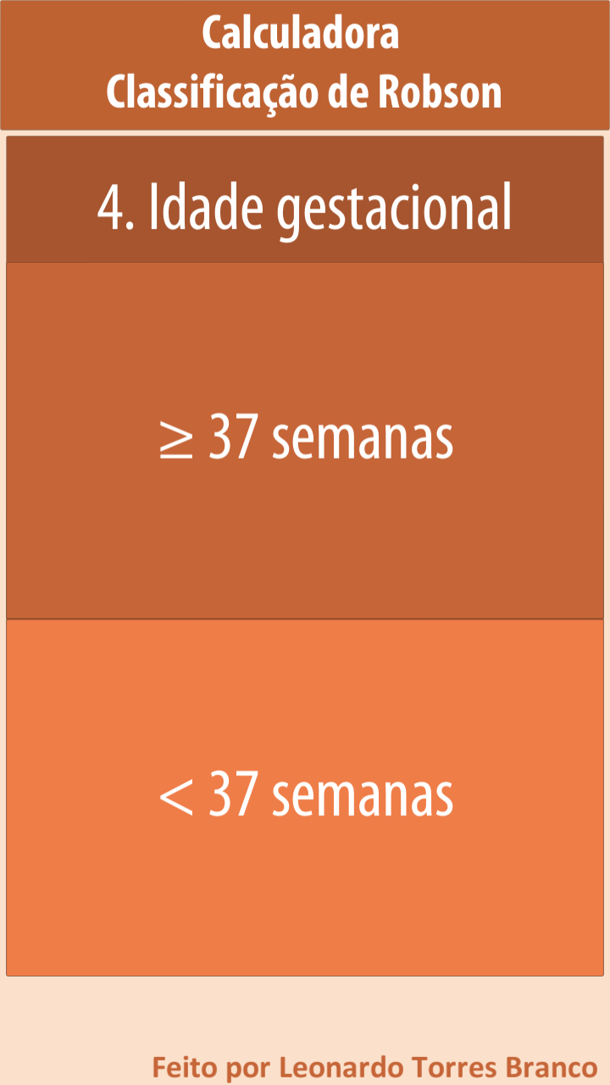

Slide 8
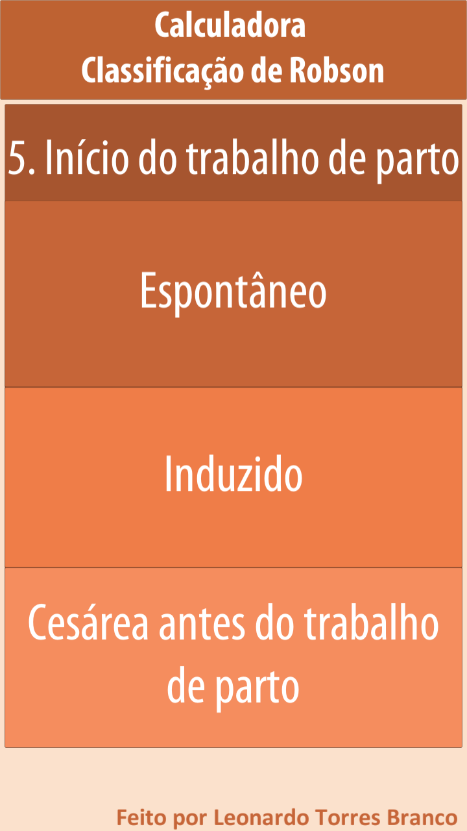

Slide 9
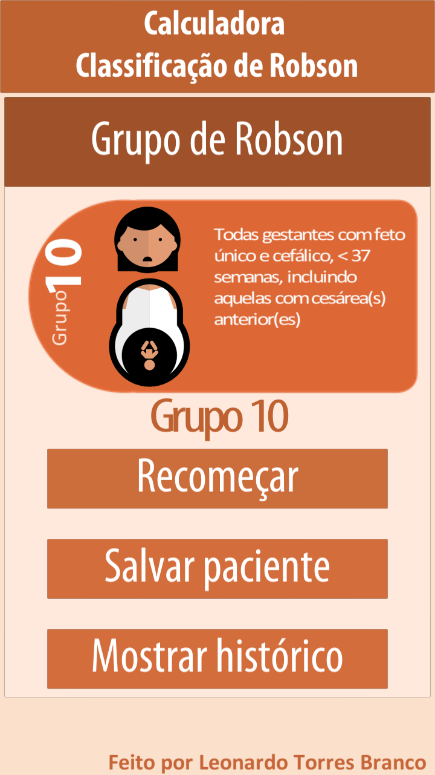

Slide 10
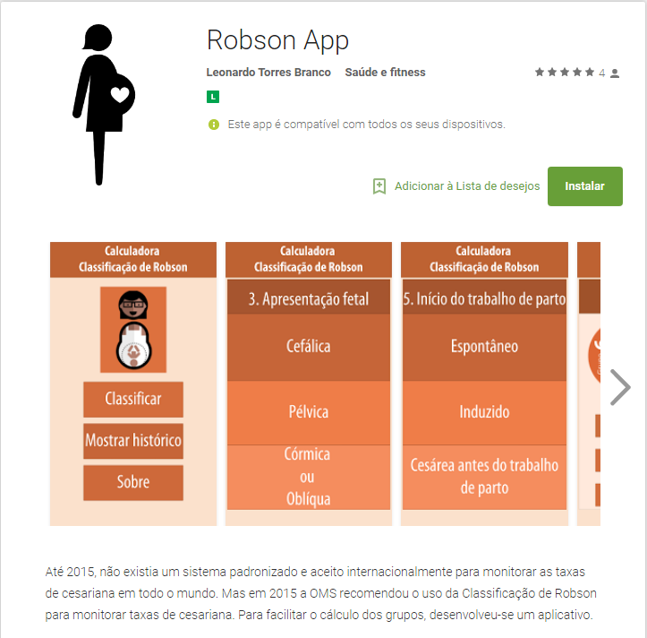
https://play.google.com/store/apps/details?id=com.WhiteTower.RobsonCalc&hl=pt_BR

Slide 11
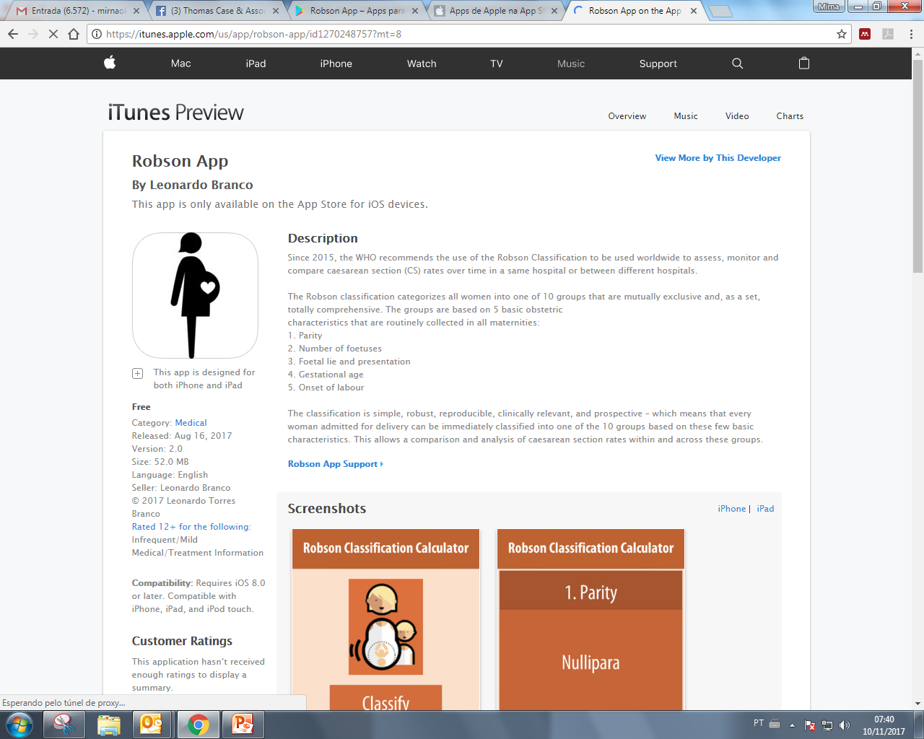

Slide 12
Muito obrigada!
Dra. Regina Torloni
Leonardo Torres Branco

Slide 13
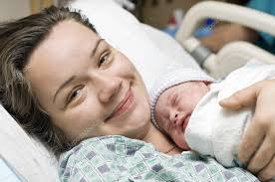
Divulgue! Use!
Mães e bebês agradecem!

